Slide 1
AUTONOMOUS CAR
Đặng Lâm Tùng – 1713856
GVHD: ThS. Nguyễn Khánh Lợi
8-2021

Slide 2
Content
Introduction
Theory
Result and Analysis
+ Simple car model using Pilotnet.
+ Improved algorithm for autonomous car.
Conclusion and Discussion

Slide 3
Introduction
Autonomous car, or self driving car is a fascinating and difficult problem with many application and potential to transform our modern world.
In this thesis, author implemented and tested some basic and important algorithm used in self driving cars

Slide 4
Introduction
Contributions of this thesis:
1. Built an Unity simulation software for testing self driving car.
2. Simulation self driving car algorithms
3. Testing self driving car algorithms on a model car.

Slide 5
Theory
IMU/GPS Fusion by Kalman Filter:
GPS data
Non drift, high variance, fixed position
IMU data
Drifting, low variance, increment position
Kalman filter
Filtered Data
Encoder data
Drifting, low variance, increment position
Notes:
Trong thực tế để xe chạy đúng thì cần phải có dữ liệu vị trí chính xác, mỗi loại cảm biến sẽ có ưu nhược điểm riêng
GPS: không bị trôi nhưng sai lệch lớn, có thể bị nhiễu do nhà cửa cây cối
IMU:Bị trôi, tích phân gia tốc chỉ có giá trị trong 1-2 giây
Encoder: Bị trôi, bị ảnh hưởng bởi đường, tuy nhiên chính xác trong thời gian ngắn.
=> Kalman filter để fusion 3 loại data.

Slide 6
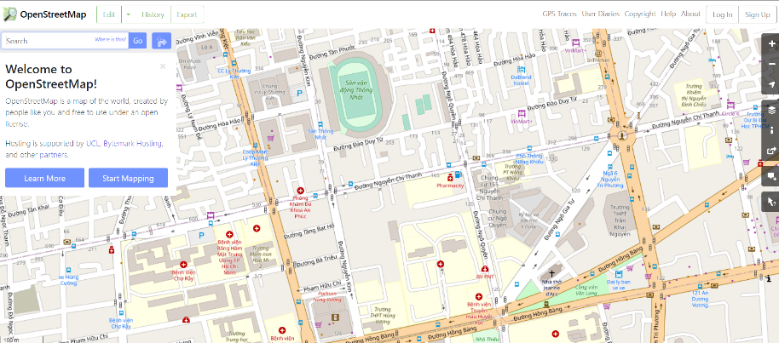
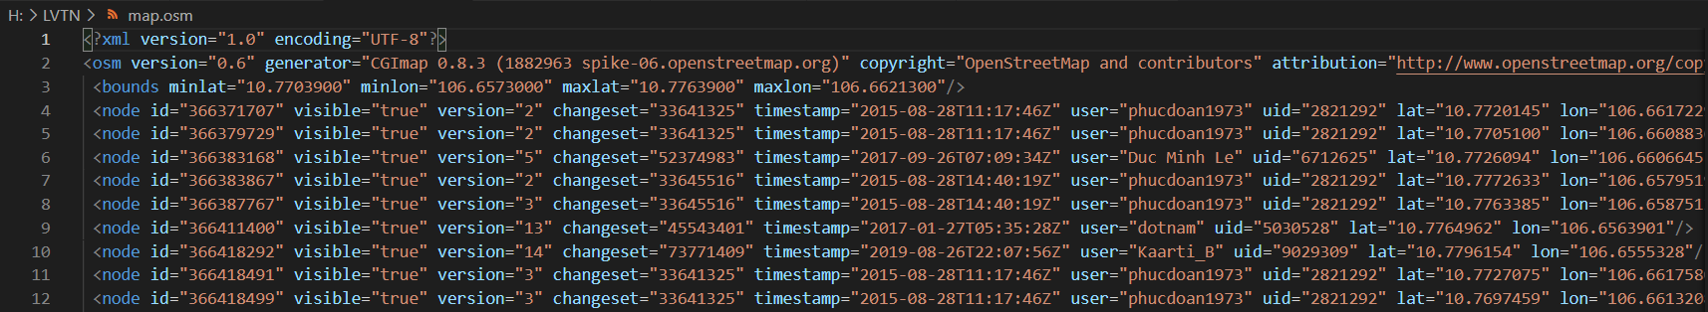
Theory
GPS and mapping
OSM offline map to find path.
Haversine formular used to transform GPS position to map position
Notes:
Tìm quãng đường bằng haversine, tìm đường bằng open street map offline.

Slide 7
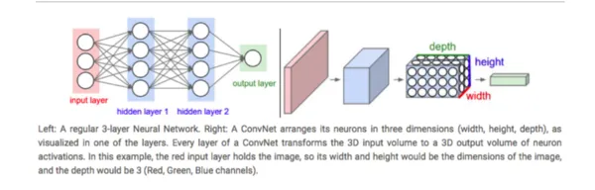
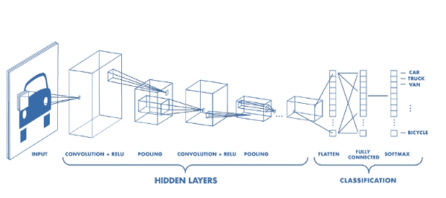
Theory
Convolution Neural Network
CNN is the state of the art way to process image from camera.
Notes:
Sử dụng CNN để xử lý dữ liệu hình ảnh camera.

Slide 8
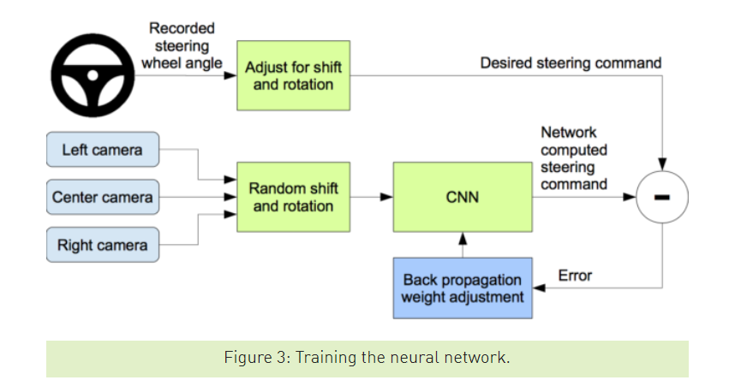
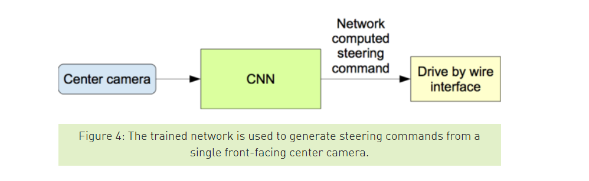
Theory
Pilotnet model
Pilotnet is a popular model published by Ndivia that is a proof of concept for end – to – end driving problem
Training use 3 camera to capture more data, but in running task, only one camera is enough to run a car.
Notes:
Pilotnet là mô hình CNN đơn giản để điều khiển xe tự lái trong điều kiện xe chạy không gặp ngã rẽ.
Được sử dụng trong cách bộ hỗ trợ người lái ADAS

Slide 9
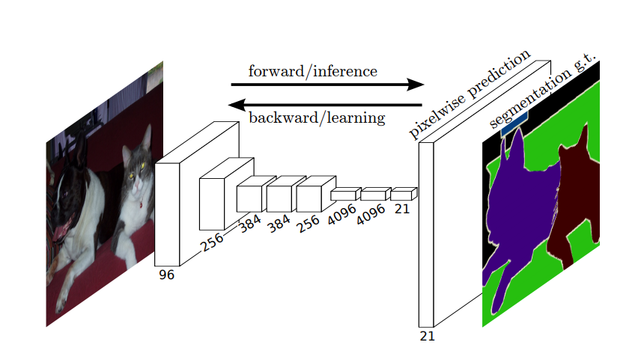
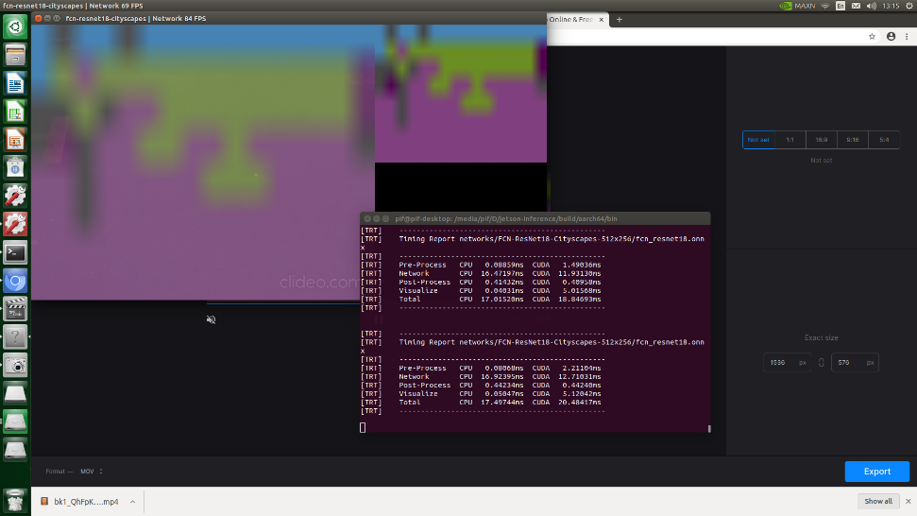
Theory
Image segmentation
FCN resnet 18 model used with TensorRT.
Notes:
Mô hình FCN

Slide 10
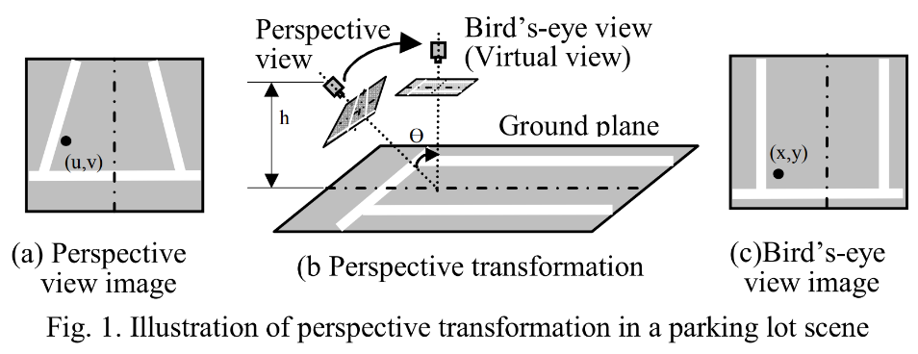
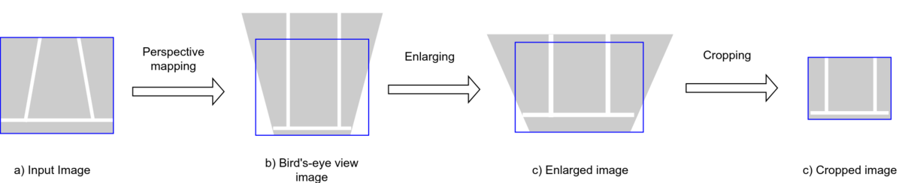
Theory
Bird Eye View for measuring distance by mono camera
Notes:
Do hình ảnh từ camera của xe nằm theo hướng nghiêng so với đường, cho cần biến đổi góc nhìn của ảnh như hình bằng các ma trận xoay.
Phương pháp thực hiện và công thức được ghi trong luận văn.

Slide 11
Result and Analysis
Part I - Pilotnet car

Slide 12
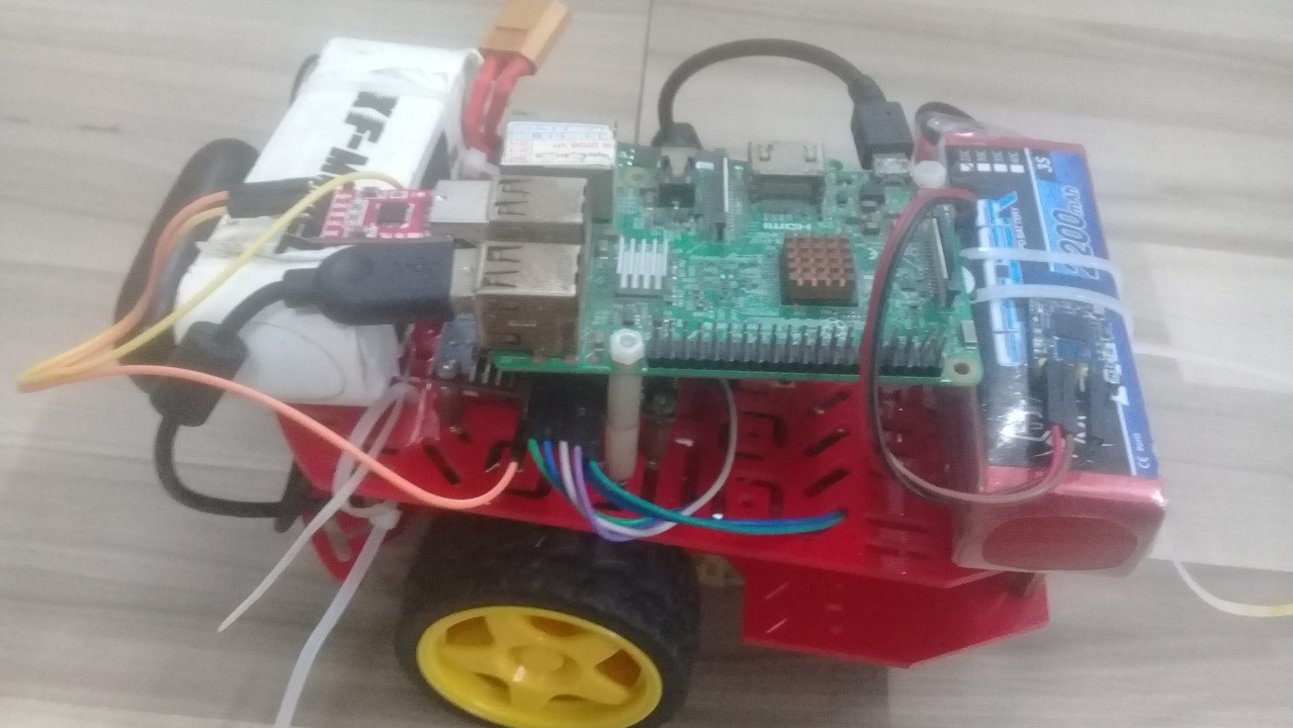
Result and Analysis
Hardware
Notes:
Đây là mô hình xe đơn giản sử dụng 2 motor vàng

Slide 13
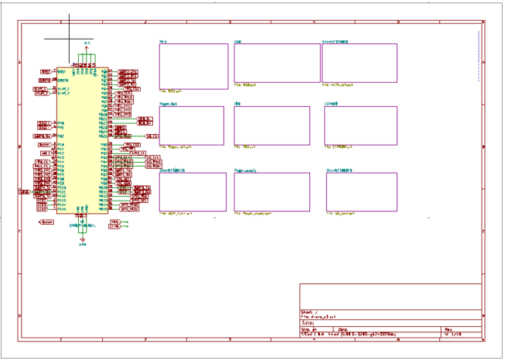
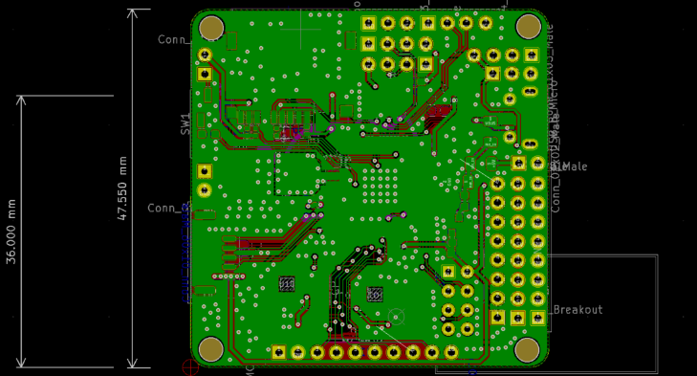
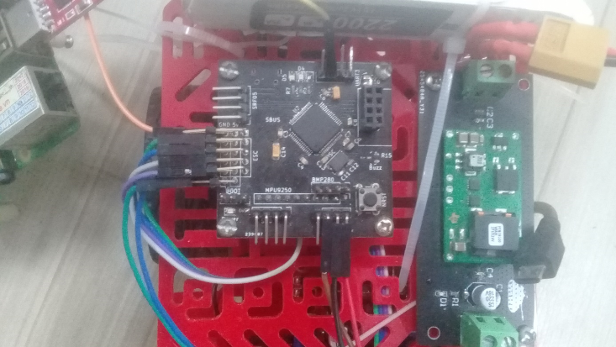
Result and Analysis
Hardware – Control PCB
Notes:
Phần cứng được thiết kế dựa trên stm32f405rgt6 và mpu9250

Slide 14
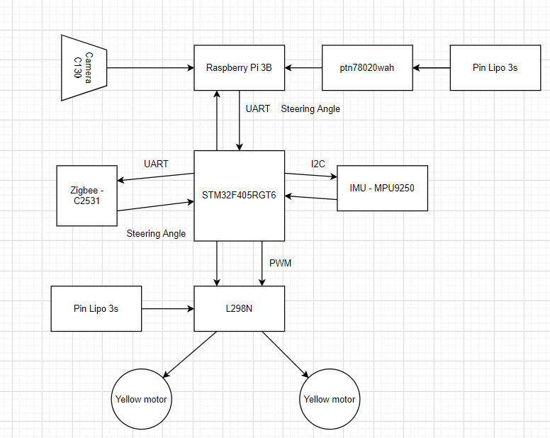
Result and Analysis
Hardware electronic connection
Notes:
Sơ đồ kết nối điện của xe
- 2 phần: Raspberry + Camera, cấp nguồn sử dụng pin lipo
- Hardware: Sử dụng board stm32 và 2 motor vàng.

Slide 15
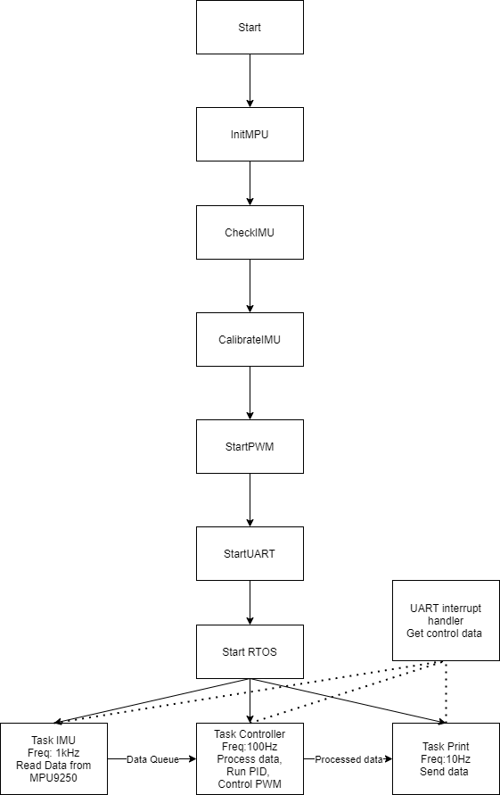
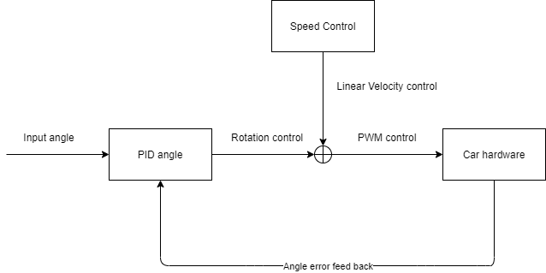
Result and Analysis
Firmware Design
Notes:
Phần này có ghi kĩ hơn trong luận văn, trong đó quy trình khởi động xe như hình.
3 task RTOS:
- Task IMU – OsDelay 1ms – Task Controller 100Hz – Task print – 10Hz
- Xử lý IMU: Từ data queue cộng trung bình lại để đưa vào bộ lọc
- PID góc + pwm vận tốc, không điều khiển vận tốc do động cơ vàng ko có encoder

Slide 16
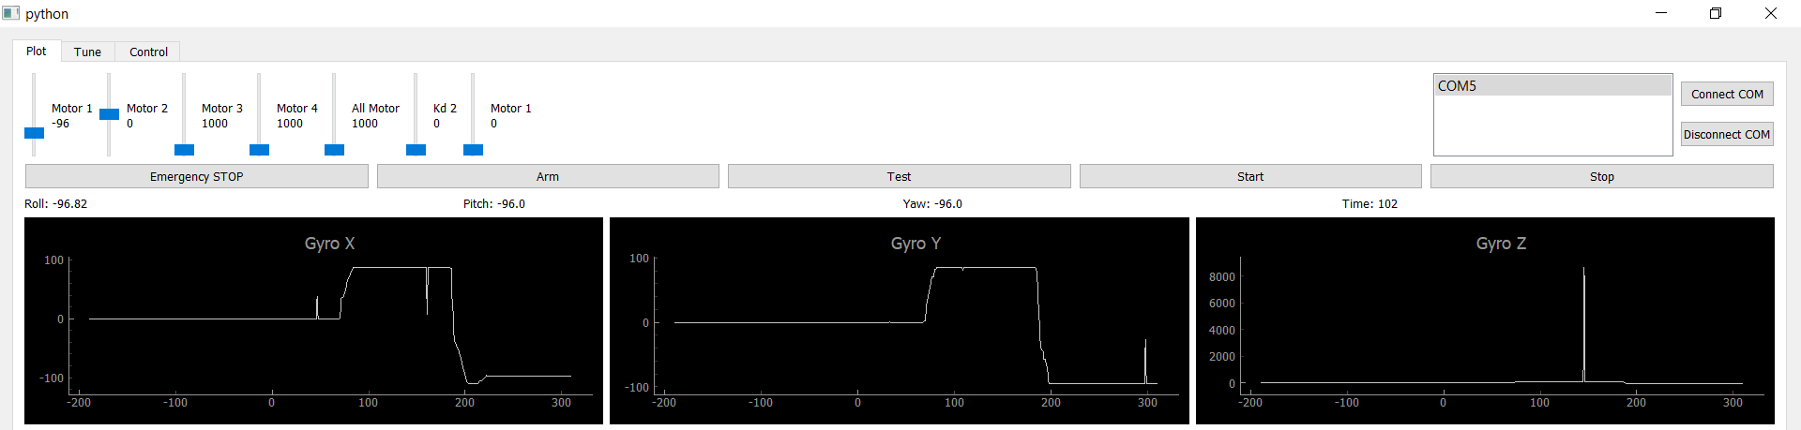
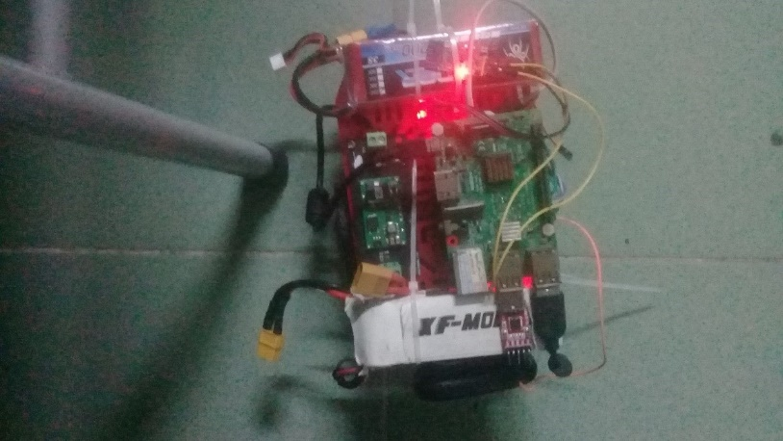
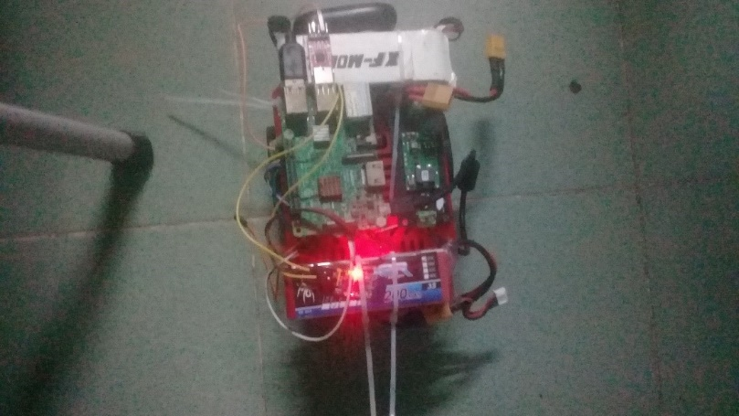
Result and Analysis
PID response
Notes:
PID response của xe

Slide 17
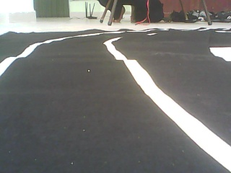
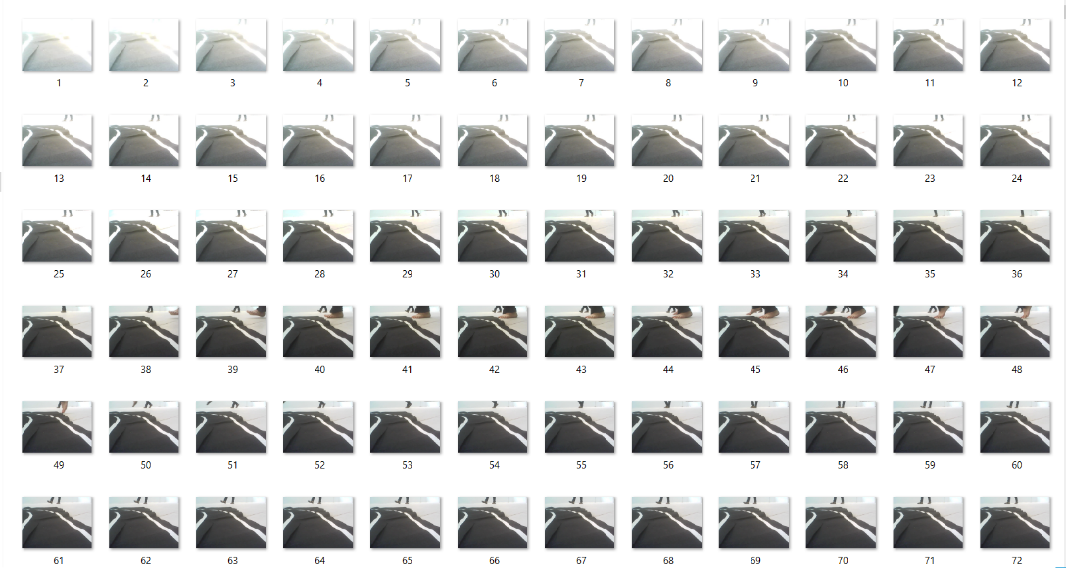
Result and Analysis
Data collected
Notes:
Thu data từ sa bàn, data được xử lý ghi kĩ hơn trong luận văn,

Slide 18
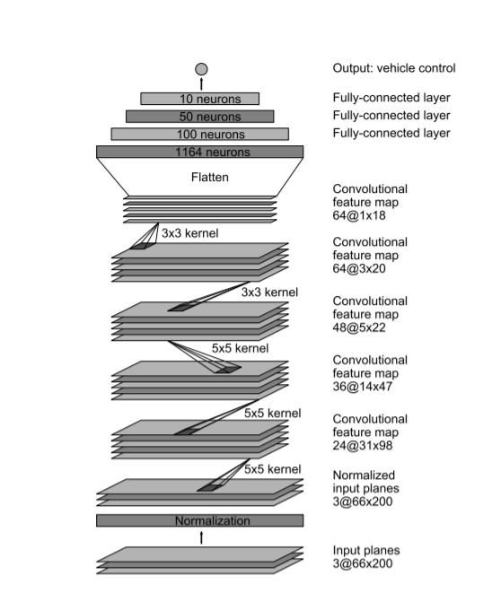
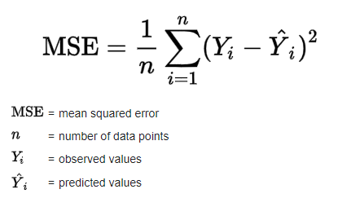
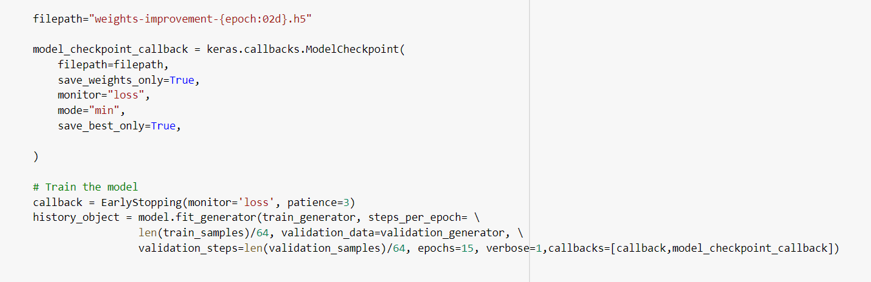
Result and Analysis
Pilotnet model used
Notes:
Mô hình pilotnet được lấy từ paper của nvidia. Loss được sử dụng là mean squared error

Slide 19
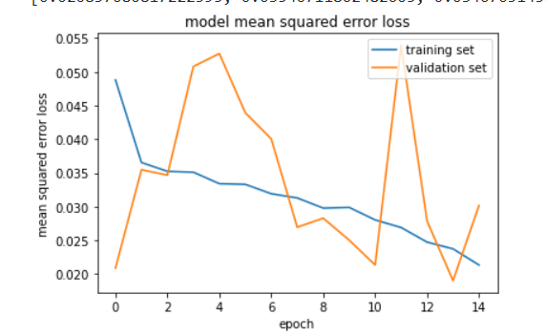
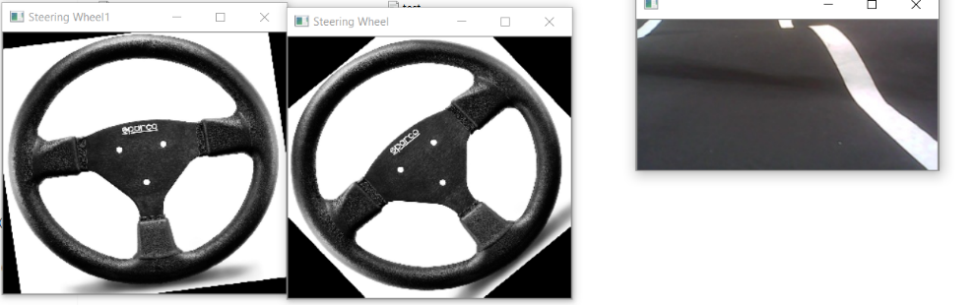
Result and Analysis
Pilotnet Training result
We can see that the validation loss is slowly reducing, but some time there is “jumping” on the loss
By practical testing, author choose to stop training at 15 epoch since validation loss is starting going up.
Notes:
Loss ở mức 15 epoch đang cao lên dần, do đó em dừng ở đây.

Slide 20
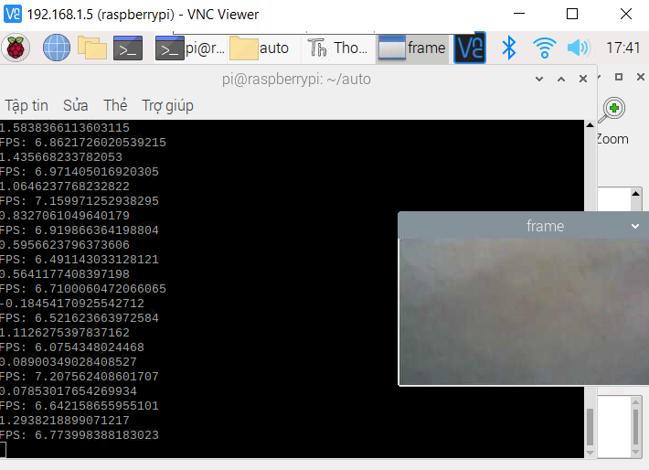
Result and Analysis
Pilotnet Training result

Slide 21
Result and Analysis
Part II - Improved car

Slide 22
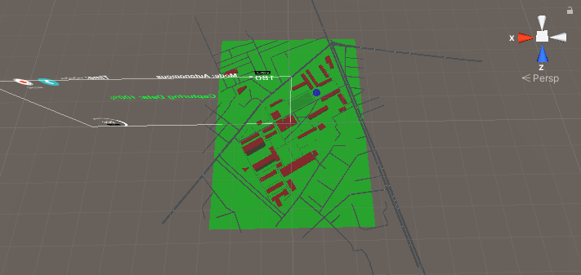
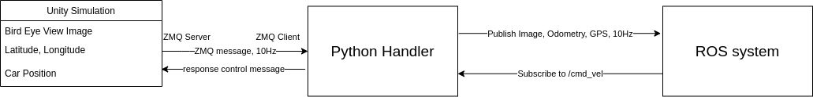
Result and Analysis
Unity simulation structure
Notes:
Mô phỏng hiện tại chỉ có đồ họa đơn giản và lượng nhiễu khá ít, tuy nhiên do giới hạn phần cứng em không thể thêm các hiệu ứng đường và ánh sáng chính xác.
Các con đường trong mô phỏng đơn giản hơn thực tế, do đó thuật toán Image Segmentation hoạt động tốt hơn,

Slide 23
Result and Analysis
Software structure of autonomous car
Global path
External sensor
(in this simulation is the camera data processed with FCN from Unity)
Localization
Local planner
Car

Slide 24
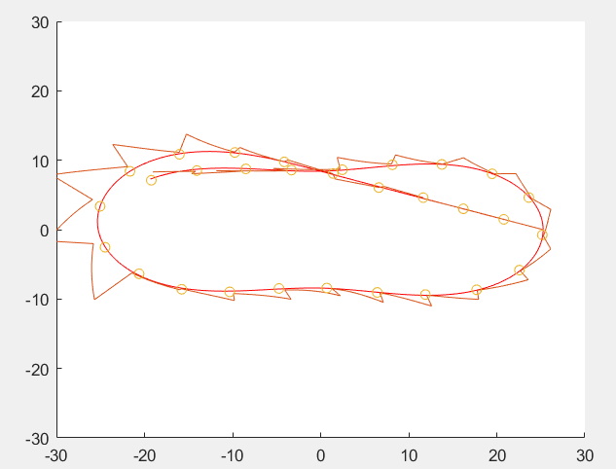
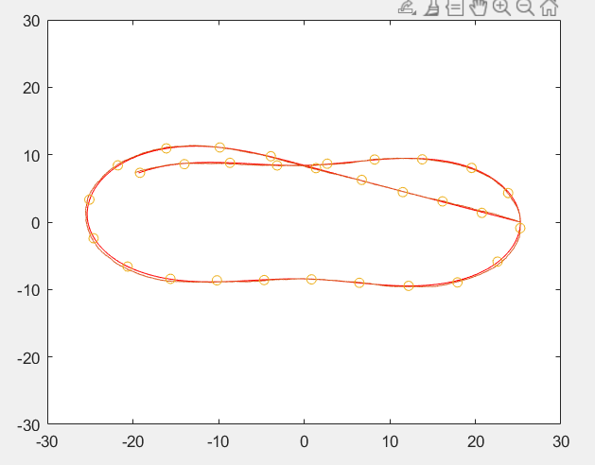
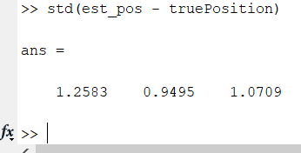
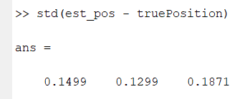
Result and Analysis
Localization and Positioning by Kalman Filter
Notes:
Bên trái là mô phỏng kalman filter khi hệ chỉ có IMU/GPS, có thể thấy sự sai lệch của IMU ở trong thời gian ngắn, sau đó dữ liệu vị trí được sửa lại bởi GPS.
Bên phải là mô phỏng Kalman filter khi có thểm dữ liệu Vận tốc liên tục.
Tuy nhiên trong thực tế encoder bị sai sót nhiều, nên vẫn cần 1 thuật toán fusion.

Slide 25
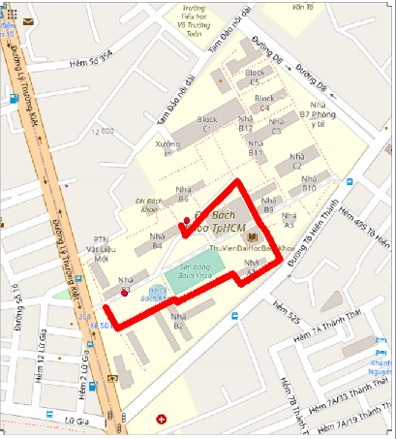
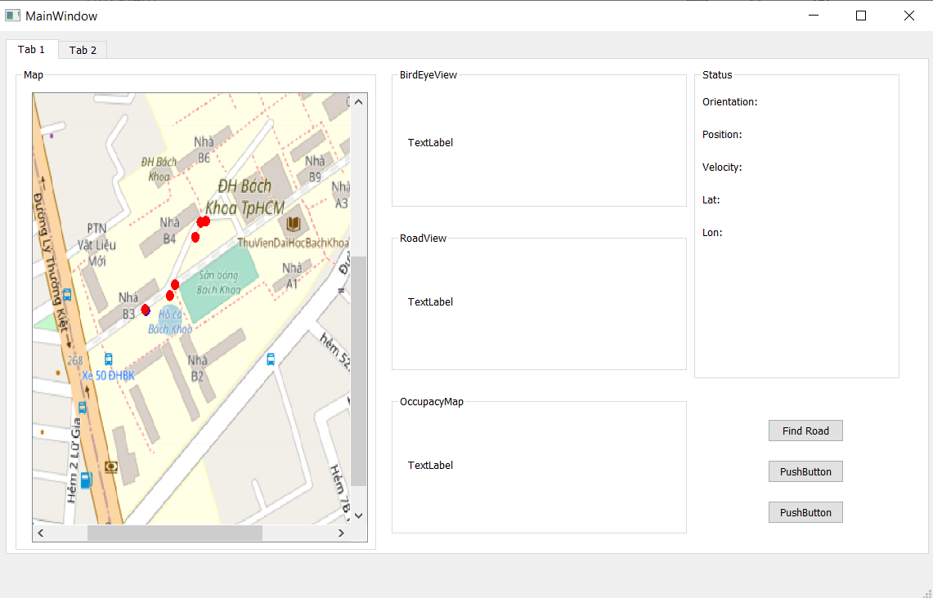
Result and Analysis
Global planner by OSM
Notes:
Global planner dựa trên open street map offline
Sử dụng thư viện nguồn mở Pyroutlelib3 để tìm đường dựa trên cách hình thức giao thông, do đường trường BK chủ yếu là đường đi bộ dẫn đến sai lệch như trên

Slide 26
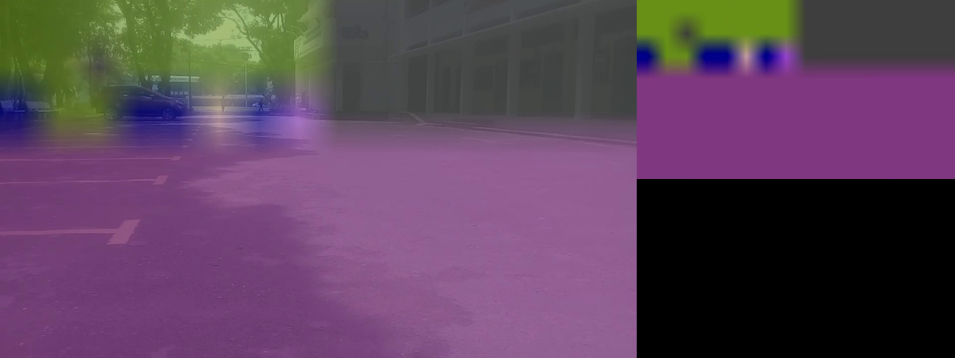
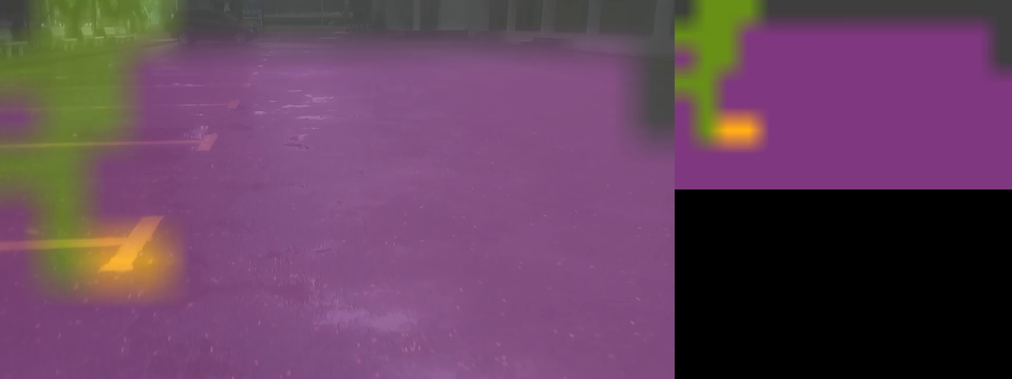
Result and Analysis
Image segmentation on dry and rainy days
Notes:
Để thử nghiệm thuật toán segmentation trên dữ liệu thực em có test trên các đoạn đường thực như sau:
Loại Model là FCN resnet pretrain trên bộ data cityscapes. Semantic, instance-wise, dense pixel annotations of 30 classes
Performance có nhắc trong luận văn

Slide 27
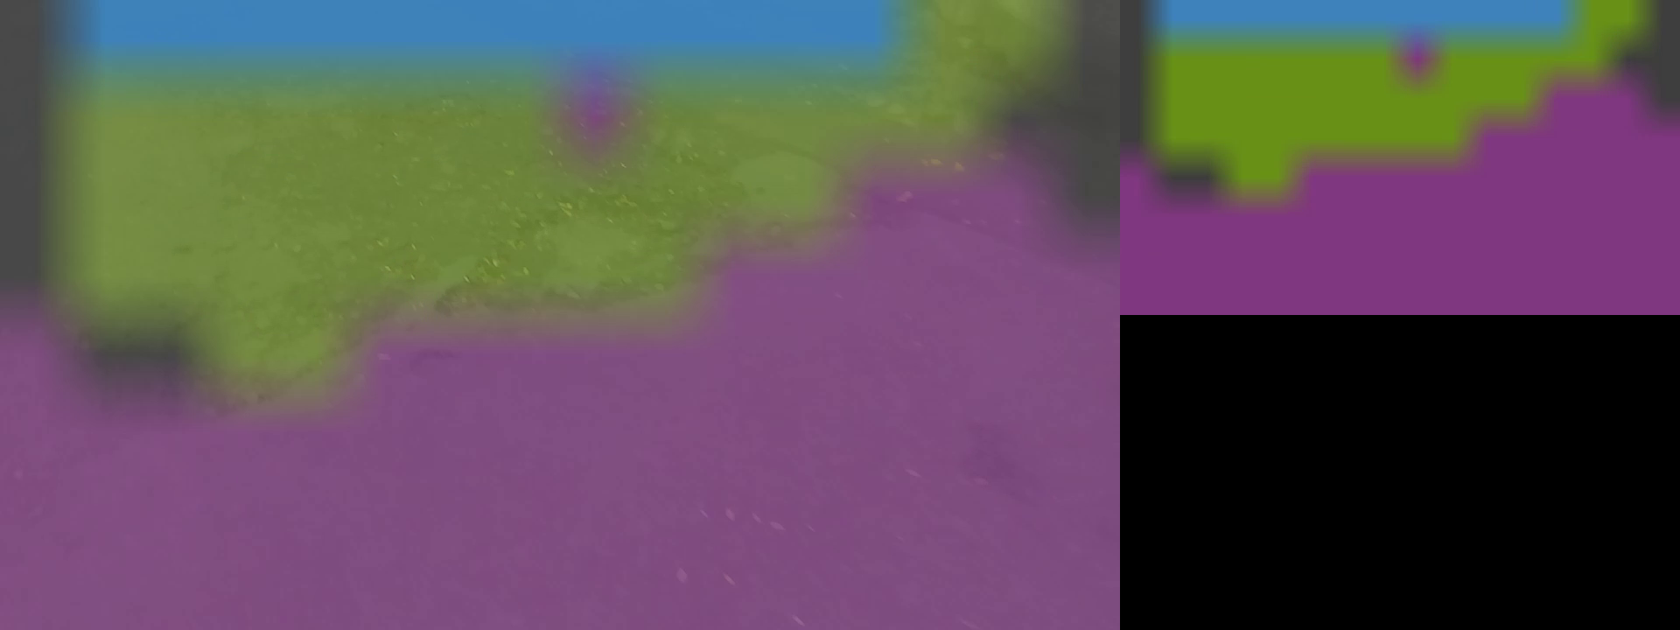
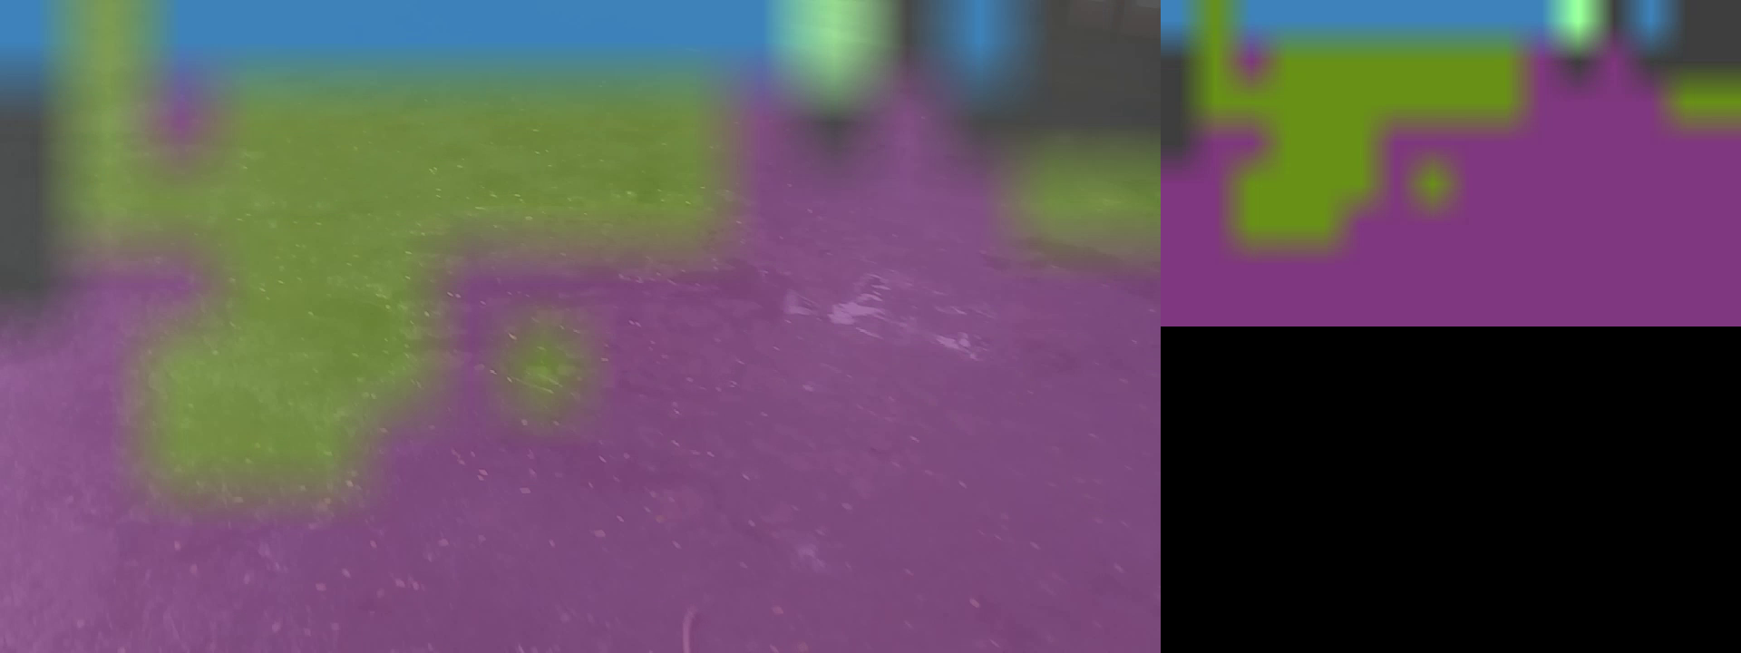
Result and Analysis
Image segmentation noises
These images are
victims of bad road
noise.
Notes:
Một số trường hợp nhiễu do mặt đường xấu, phần màu xanh là sidewalk

Slide 28
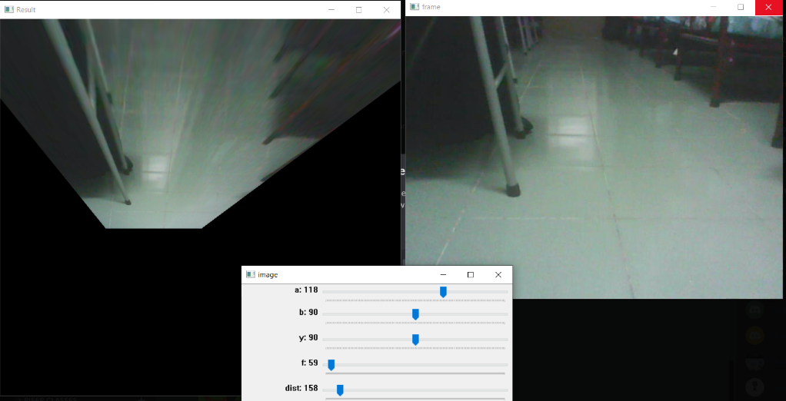
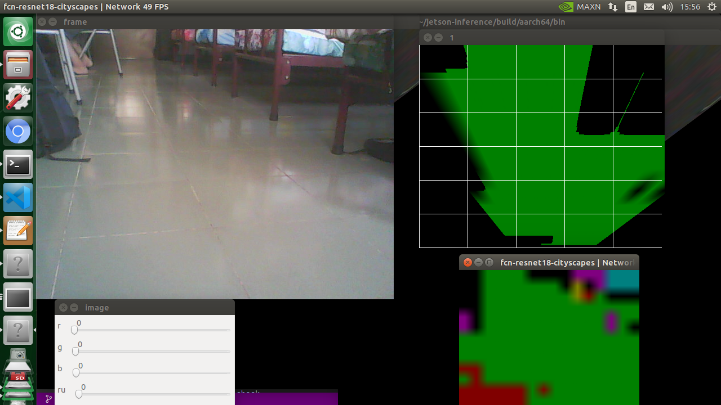
Result and Analysis
Bird Eye View
Notes:
Phần mềm bird eyes view, trong đó khoẳng cách là từ 60 cm – 120 cm, đo trên mô hình xe, độ cao camera cỡ 50cm

Slide 29
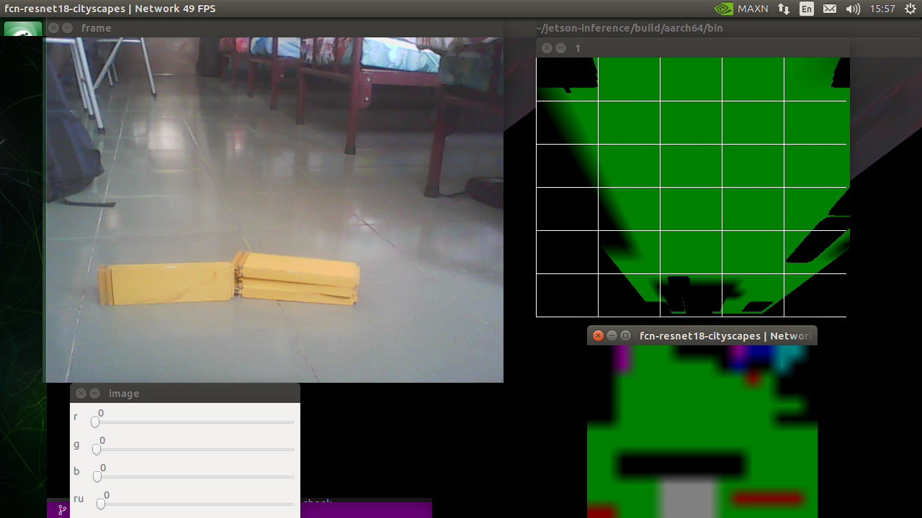
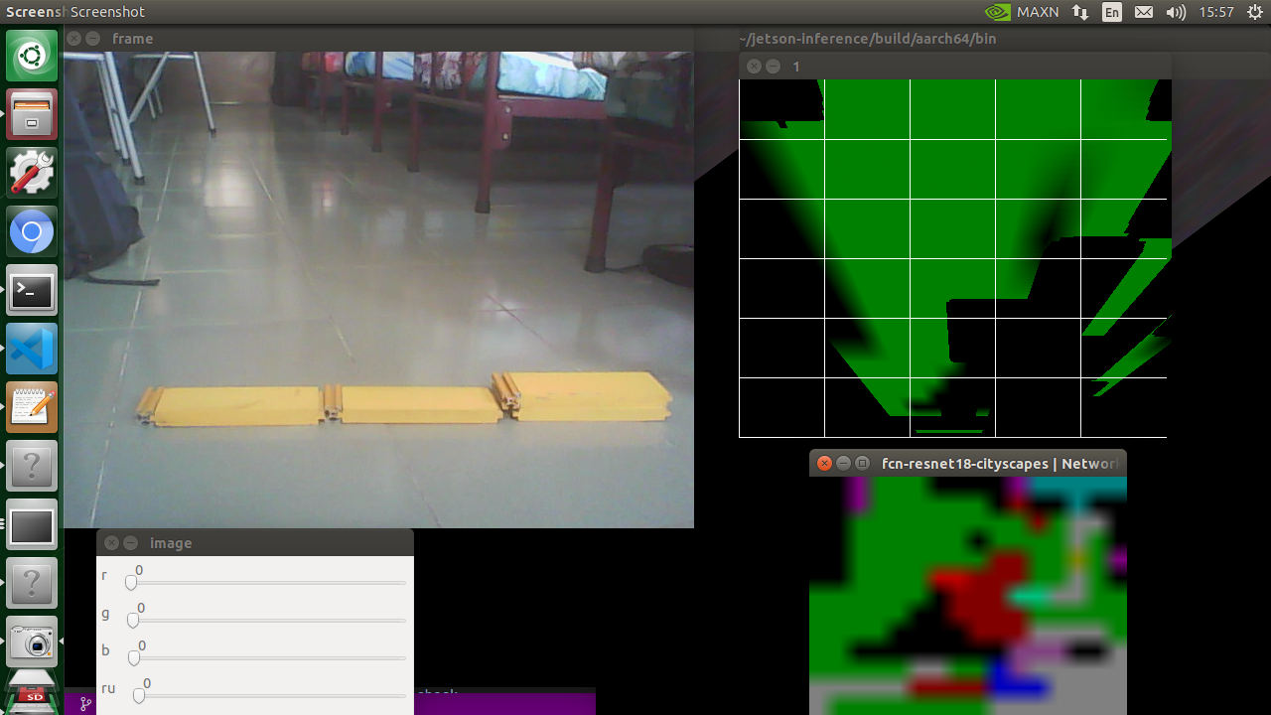
Result and Analysis
Occupancy map which “flat” obstacles
Notes:
Một số hình ảnh vật cản
Do camera không đo được chiều sâu mà dựa vào phép biến đổi, vật cản cao hơn sẽ có cảm giác gần hơn.

Slide 30
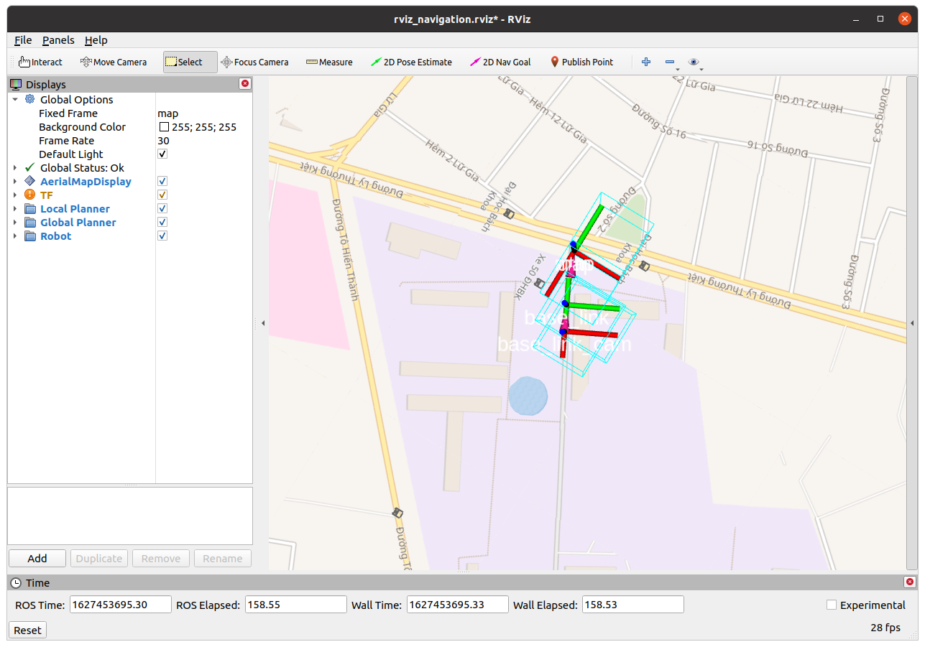
Result and Analysis
Coordinates system on ROS.

Slide 31
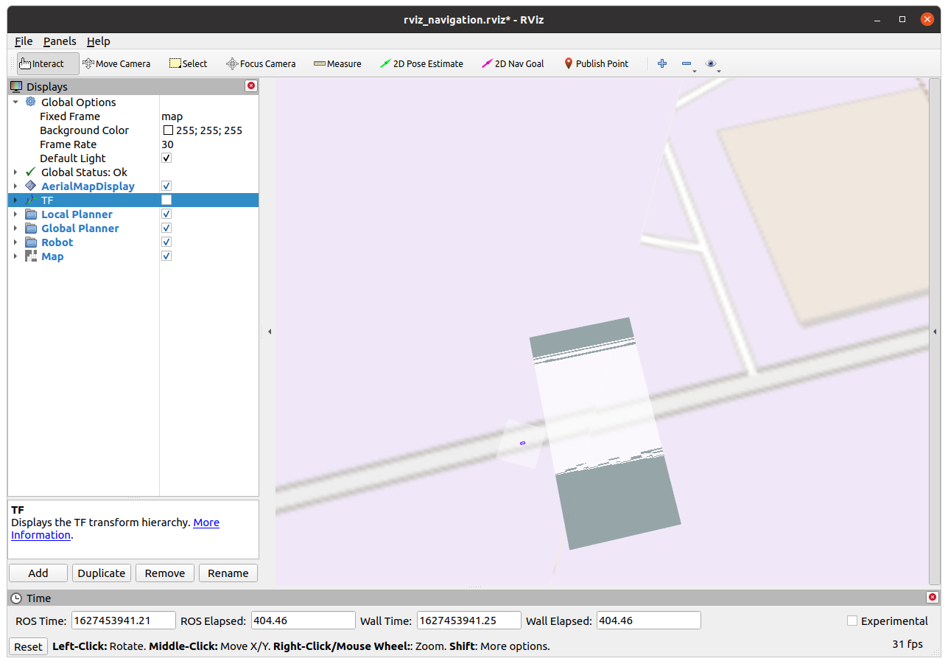
Result and Analysis
Occupancy map on simulation

Slide 32
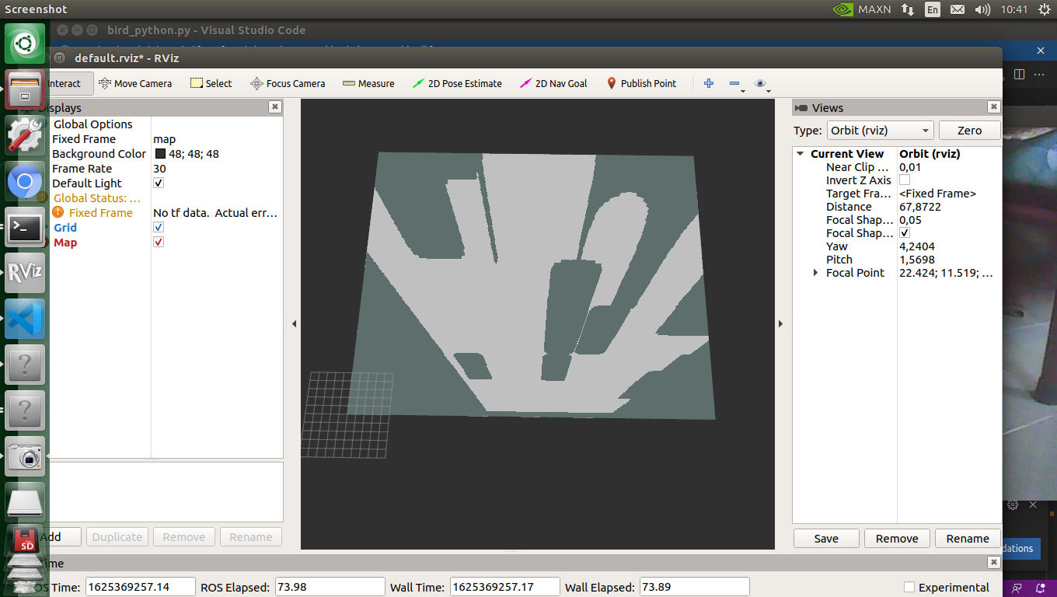
Result and Analysis
Occupancy map visualize on ROS

Slide 33
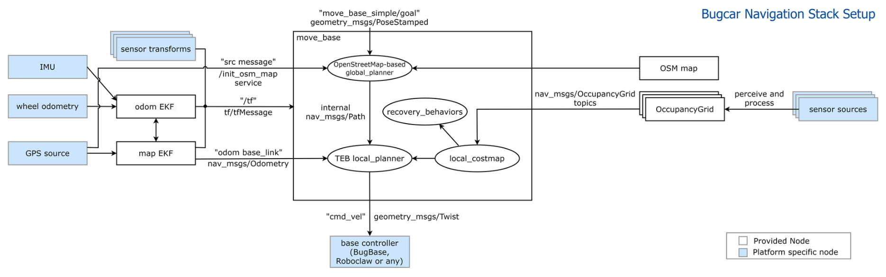
Result and Analysis
ROS navigation system of the car

Slide 34
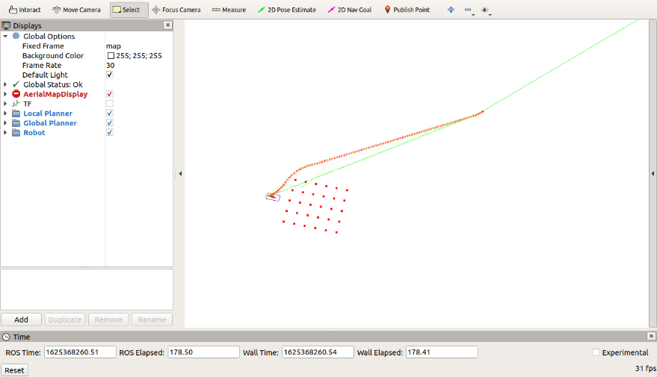
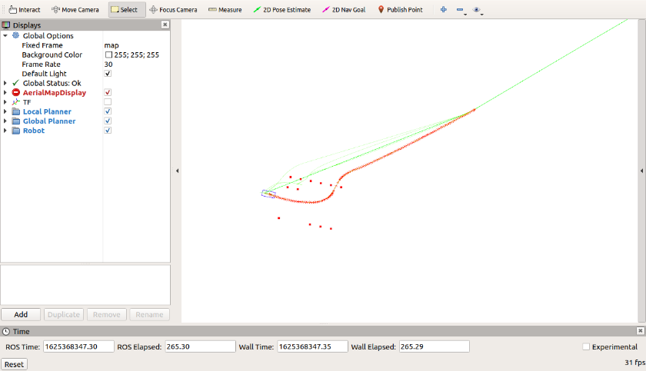

Result and Analysis
Simulation
Notes:
Global planner sẽ tính lại đường đi dựa trên địa điểm cuối cùng của local planner dự đoán, do đó có sự thay đổi so với đường global path, tuy nhiên nó sẽ không ảnh hưởng nhiều vì local planner phải thỏa điều kiện là xe vẫn thuộc đường đi. Cách cải tiến là sử dụng thêm camera.

Slide 35
Conclusion and Discussion
Result author archived:
Created an Unity simulation for self driving car, which has IMU, GPS simulation.
Training and testing an Pilotnet on the simulation.
Built a real simple model car to test the Pilotnet on.
Training and testing algorithm to run self driving car with image segmentation with can navigate by GPS on simulation

Slide 36
Conclusion and Discussion
Base on the result from three autonomous systems author has tested, author has a few comment on 3 systems:
+Pilotnet is the simplest, and can be apply to narrow situation, like travel on highway, non turning road, using pilotnet only keep the car follow the road, this feature is implemented on many modern ADAS (advance driving assistant system).
+ Navigation and localization is also extremely important part of self driving car, the Encoder/IMU/GPS fusion algorithm can provide information for car to navigate, but no system is perfect, so alternative localization like lidar, visual odometry is a need for self driving car.
+ In this thesis, author did not really implemented an effective local planner, the TEB local planner is a project of many scientists. The local planning is really a hard problem and need a lot of effort to make a good local planner.
+ The TensorRT really improve the segmentation performance, author tested the FCN model with and without TensorRT, the result is the FCN not on TensorRT perform worse than the TensorRT by 2-3 times, by the frame rate.

Slide 37



Appendix
Real car design

